Slide 1


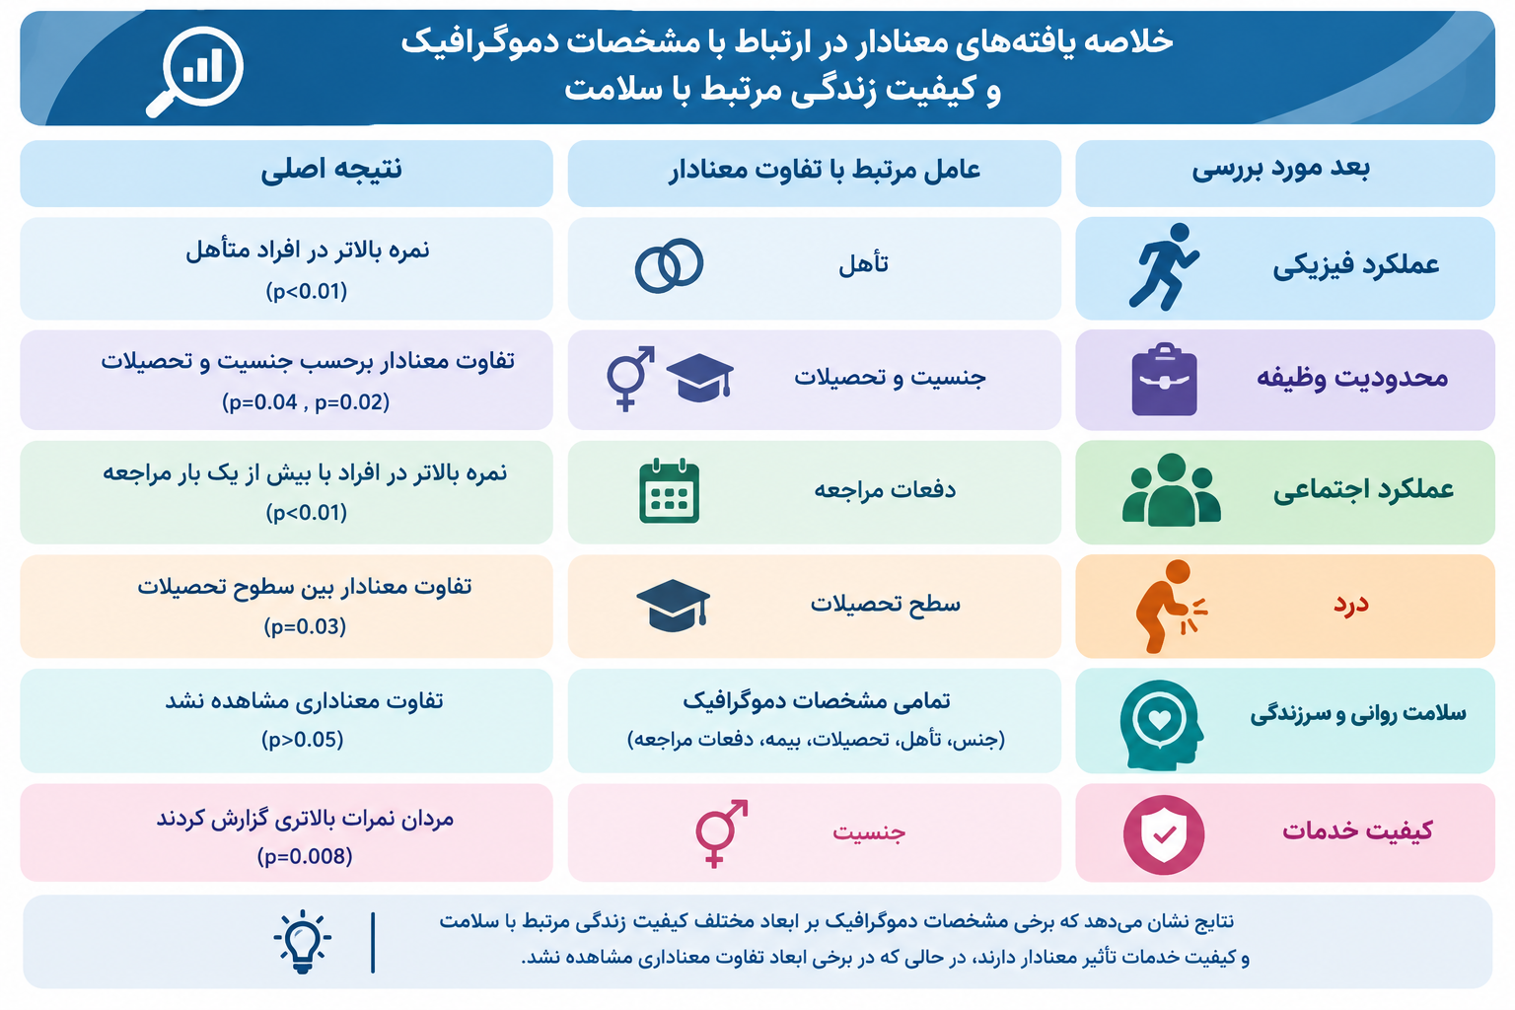

if available
ارزیابی کیفیت خدمات مراقبت بهداشتی اولیه و تأثیر آن بر کیفیت زندگی مرتبط با سلامت: مطالعه موردی مرکز جامع سلامت شهر یزد
Code:
عکس نویسنده
مهدیه حاجی ابراهیمی، مهدی رعدآبادی ، الهام صافی نجف آبادی³، سید علی دریجانی⁴، عارفه دهقانی تفتی5 ،محمد رنجبر ^{6*}
1کارشناسی مدیریت خدمات بهداشتی درمانی، مرکز تحقیقات مدیریت و سیاست گذاری سلامت، گروه علوم مدیریت و اقتصاد سلامت، دانشکده بهداشت، دانشگاه علوم پزشکی شهید صدوقی یزد، یزد، ایران.
2استادیار اقتصاد سلامت، گروه علوم مدیریت و اقتصاد سلامت، دانشکده بهداشت، دانشگاه علوم پزشکی شهید صدوقی یزد، یزد، ایران
3دانشجوی دکتری تخصصی سیاستگذاری سلامت، گروه مدیریت و سیاستگذاری سلامت، دانشکده مدیریت و اطلاع رسانی پزشکی، دانشگاه علوم پزشکی تبریز، تبریز، ایران
4دانشکده پزشکی، دانشگاه علوم پزشکی شهید صدوقی یزد، یزد، ایران
5استادیار آمار زیستی، گروه آمار زیستی و اپیدمیولوژی، دانشکده بهداشت، دانشگاه علوم پزشکی شهید صدوقی یزد، یزد، ایران
6استاد سیاستگذاری سلامت، گروه علوم مدیریت و اقتصاد سلامت، دانشکده بهداشت، دانشگاه علوم پزشکی شهید صدوقی یزد، یزد، ایران
*نویسنده مسئول: محمد رنجبر، مرکز تحقیقات مدیریت و سیاستگذاری سلامت، گروه علوم مدیریت و اقتصاد سلامت، دانشکده بهداشت، دانشگاه علوم پزشکی شهید صدوقی یزد، یزد، ایران / ایمیل:ranjbar3079@gmail.com
چکیده تصویری (در صورت موجود بودن)
مقدمه
یافته ها
نتیجه گیری
مراقبت‌های بهداشتی اولیه به‌عنوان نخستین سطح تماس با نظام سلامت، نقش مهمی در ارتقای کیفیت زندگی مرتبط با سلامت دارد. ارزیابی کیفیت خدمات در این سطح می‌تواند به شناسایی نقاط قوت و ضعف و بهبود عملکرد مراکز سلامت کمک کند. این مطالعه با هدف ارزیابی کیفیت خدمات مراقبت‌های بهداشتی اولیه و بررسی ارتباط آن با کیفیت زندگی مرتبط با سلامت در مراجعان مرکز جامع سلامت اکبری انجام شد.
میانگین نمره کیفیت خدمات ۳/۹۵±۰/۶۹ و کیفیت زندگی مرتبط با سلامت ۲/۹۱±۰/۶۴ بود. بین جنسیت و کیفیت خدمات تفاوت معناداری مشاهده شد (p=0.008) و مردان کیفیت خدمات را مطلوب‌تر ارزیابی کردند. همچنین، بین کیفیت خدمات و ابعاد سرزندگی (r=0.19، p<0.01) و سلامت روانی (r=0.115، p<0.01) رابطه مثبت و معناداری وجود داشت، در حالی که این رابطه با درد و عملکرد فیزیکی معنادار نبود. تأهل، نوع بیمه و دفعات مراجعه نیز ارتباط معناداری با کیفیت خدمات یا کیفیت زندگی نداشتند.
سلامت روان و سرزندگی: ارتباط مثبت و معنادار با کیفیت خدمات مراقبت‌های بهداشتی اولیه.
سلامت جسمانی: بهبود آن احتمالاً به مداخلات تخصصی‌تر و تقویت نظام ارجاع نیاز دارد.
تفاوت‌های جمعیت‌شناختی: مردان کیفیت خدمات را بالاتر ارزیابی کردند؛ تحصیلات پایین‌تر با درد بیشتر مرتبط بود.
تداوم مراقبت: مراجعات مکرر با عملکرد اجتماعی بهتر ارتباط داشت.
پیشنهادهای سیاستی:
ارتقای کیفیت خدمات با تأکید بر ابعاد روانی‌ـ‌اجتماعی.
طراحی خدمات متناسب با نیازهای گروه‌های آسیب‌پذیر، به‌ویژه زنان و افراد با تحصیلات پایین‌تر.
تقویت پیگیری منظم بیماران و نظام ارجاع هماهنگ.
پیام کلیدی: ارتقای کیفیت مراقبت‌های اولیه باید هم‌زمان بر بهبود ابعاد روانی‌ـ‌اجتماعی، تداوم مراقبت و پاسخ‌گویی به نیازهای متفاوت گروه‌های جمعیتی متمرکز باشد.
روش ها
این پژوهش توصیفی–تحلیلی و مقطعی در سال ۱۴۰۳ بر روی ۱۶۲ نفر از مراجعان مرکز جامع سلامت اکبری انجام شد. نمونه‌گیری به روش در دسترس صورت گرفت. داده‌ها با استفاده از پرسشنامه ۲۴ سؤالی کیفیت خدمات مبتنی بر اصول خدمات بهداشتی اولیه و پرسشنامه SF-6D گردآوری و با نرم‌افزار SPSS نسخه ۲۶ و آزمون‌های تی مستقل، آنالیز واریانس، من‌ویتنی و ضریب همبستگی اسپیرمن در سطح معناداری ۰/۰۵ تحلیل شدند.
رفرنس ها
1/Organization WHO. Primary health care. Geneva, Switzerland: World Health Organization; 2025.
2/Li X, Krumholz HM, Yip W, Cheng KK, De Maeseneer J, Meng Q, et al. Quality of primary health care in China: challenges and recommendations. The Lancet. 2020;395(10239):1802-12.
3/Rezapour R, Tabrizi JS, Farahbakhsh M, Saadati M, Abdolahi HM. Developing Iranian primary health care quality framework: a national study. BMC public health. 2019;19(1):911.

